Slide 1
ATM 프로그램 (HTML, CSS, JavaScript, jQuery, Python, MongoDB, Web service)
2022.04.12
Power Information Network LAB.
임록희(rdev99@naver.com)

Slide 2
목차
Overview
프로그램 설명
프로그램 실행 결과

Slide 3
Overview
HTML, CSS, JavaScript, jQuery, server-client, Ajax, Python, Flask, mongoDB, AWS

Slide 4

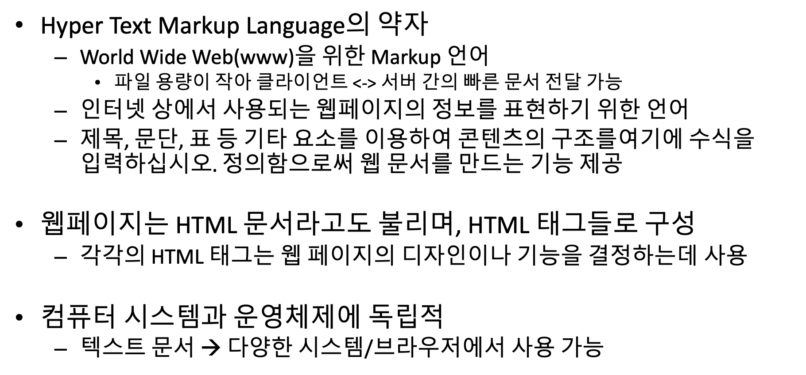
HTML
Hyper Text Markup Language의 약자
World Wide Web(www)을 위한 Markup 언어
파일 용량이 작아 클라이언트 <-> 서버 간의 빠른 문서 전달 가능
인터넷 상에서 사용되는 웹페이지의 정보를 표현하기 위한 언어
제목, 문단, 표 등 기타 요소를 이용하여 콘텐츠의 구조를 정의함으로써 웹 문서를 만드는 기능 제공
웹페이지는 HTML 문서라고도 불리며, HTML 태그들로 구성
각각의 HTML 태그는 웹 페이지의 디자인이나 기능을 결정하는데 사용
컴퓨터 시스템과 운영체제에 독립적
텍스트 문서 → 다양한 시스템/브라우저에서 사용 가능

Slide 5

CSS
Cascading Style Sheets의 약자
HTML이나 XML과 같은 구조화 된 문서(Document)를 화면, 종이 등에 어떻게 렌더링할 것인지를 정의하기 위한 언어
웹 문서의 가장 일반적인 형식인 HTML 문서에 디자인 요소를 부여하여 웹페이지의 가치를 높임
HTML과 CSS 문법 분리
코드가 간결해짐
오류와 버그의 확률이 줄고 수정이 편리, 유지보수가 용이해짐
기능 확장성, 양식 모듈화, 간편성 등의 장점 보유

Slide 6

JavaScript
객체(object) 기반의 스크립트 프로그래밍 언어
웹페이지를 동적으로 만들어주는 언어
HTML: 웹의 내용 작성, CSS: 웹을 디자인, JavaScript: 웹의 동작을 구현
동적이며, 타입을 명시할 필요가 없는 인터프리터 언어
프로그램을 실행하는 도중에 변수에 저장되는 데이터 타입이 동적으로 바뀔 수 있음
객체 지향형 프로그래밍과 함수형 프로그래밍 모두 표현 가능
* 인터프리터 언어: 컴파일 작업을 거치지 않고, 소스 코드를 바로 실행할 수 있는 언어

Slide 7

jQuery
오픈 소스 기반의 JavaScript 라이브러리
JavaScript 언어를 간편하게 사용할 수 있도록 단순화
문서 객체 모델(DOM)과 이벤트에 관한 처리 등 손쉽게 구현 가능
Ajax 응용 프로그램 및 플러그인을 빠르게 개발 가능
가장 인기 있는 JavaScript 라이브러리 중 하나
주요 웹 브라우저의 구버전을 포함한 대부분의 브라우저에서 지원
같은 동작을 하는 프로그램을 더욱 짧은 코드로 구현 가능
JavaScript와 jQuery 코드 비교
document.getElementById("element").style.display = "none";
$(‘#element’).hide();
<JavaScript>
<jQuery>

Slide 8
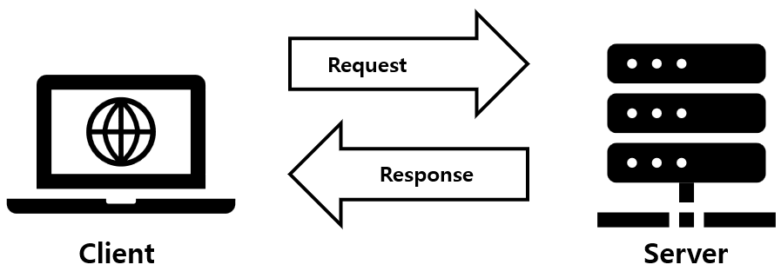
server-client
서버-클라이언트 구조
데이터를 저장하고 관리하는 서버 부분과 해당 서버에 접속하여 데이터를 열람하는 클라이언트 부분으로 구성된 네트워크 구조
서버와 클라이언트는 1:N 구조로 연결 → 한 대의 서버에 다수의 클라이언트가 접속하여 서비스 이용
서버의 경우 1년 365일 인터넷에 연결되어 있어야 하지만 클라이언트의 경우 필요할 때만 인터넷에 접속하면 됨
장점: 매우 효율적인 네트워크 구조
다수의 사용자들이 공동으로 열람, 복사, 수정, 관리하는 데이터를 여러 곳에 분산시키지 않고 단일한 중앙 서버에 저장하여 관리함으로써 데이터의 유일성과 통일성 보장
단점: 해킹 공격과 디도스 및 랜섬웨어 공격 등에 취약
대안: 중앙 서버를 두지 않고 데이터를 여러 곳에 분산 저장하는 P2P 방식을 이용할 경우 기존 서버- 클라이언트 구조의 단점 해결 가능

Slide 9

Ajax
Asynchronous JavaScript and XML의 약자
빠르게 동작하는 동적인 웹 페이지를 만들기 위한 개발 기법의 하나
웹 페이지 전체를 다시 로딩하지 않고 웹 페이지의 일부분만을 갱신 가능
백그라운드 영역에서 서버와 통신하여, 그 결과를 웹 페이지의 일부분에만 표시할 수 있음
Ajax 프레임워크
Ajax를 이용하여 개발을 손쉽게 할 수 있도록 미리 여러 가지 기능을 포함해 놓은 개발 환경
Prototype, script.aculo.us, dojo, jQuery 등이 가장 많이 사용
본 프로젝트에서는 jQuery 사용

Slide 10

Python
귀도 반 로섬이 1991년에 발표한 프로그래밍 언어
자동 메모리 관리
패키지 설치
Python에서 패키지는 모듈(일종의 기능들 묶음)을 모아 놓은 단위
이런 패키지의 묶음을 라이브러리라고 할 수 있음
본 프로젝트에서 외부 라이브러리를 사용하기 위해 패키지 설치
flask, pymongo

Slide 11

Flask
Micro Web Framework
Python 기반의 웹 프레임워크
웹 사이트, API 서버를 만드는 데 특화
Python 기반으로 웹 개발을 할 때 사용
Python이 back-end 쪽을 담당하고 HTML, CSS, JavaScript가 Front-end 쪽을 담당하는 식으로 웹 프로젝트 수행 가능

Slide 12

mongoDB
비관계형 데이터베이스 관리 시스템
자유 오픈소스 소프트웨어
NoSQL의 일종으로 확장성과 성능 우수
NoSQL(Not only SQL의 약어)
단순 검색 및 추가 작업이 쉬워 빅데이터 및 실시간 웹 애플리케이션에 자주 쓰임
Schema-less로 어떤 형태의 데이터라도 저장 가능
JSON 형태로 저장이 가능하여 직관적이고 개발 편리

Slide 13

AWS
Amazon Web Service의 약자
아마존 닷컴에서 개발한 클라우드 컴퓨팅 플랫폼
네트워킹을 기반으로 가상 컴퓨터와 스토리지, 네트워크 인프라 등 다양한 서비스 제공
비즈니스와 개발자가 웹 서비스를 사용하여 확장 가능하고 정교한 애플리케이션을 구축하도록 지원
Cloud computing
물리적인 형태의 실물 컴퓨팅 리소스를 네트워크 기반의 서비스 형태로 제공
사용자로 하여금 네트워크 상에서 클라우드 서비스의 자원 사용 의미

Slide 14
프로그램 설명

Slide 15
프로그램 설명(1/7)
메뉴
1. 입금
2. 출금
3. 송금
4. 예금 조회
5. 계좌 생성
6. 비밀번호 변경
7. 관리자
관리자 메뉴
계좌정지해제

Slide 16
프로그램 설명_기본메뉴(2/7)
입,출금
은행 선택
계좌 입력
비밀번호 입력(출금)
금액 입력
이후 입출금
거래명세표
송금
본인 은행 선택
본인 계좌 입력
본인 비밀번호 입력
송금액 입력
받는 사람 은행 선택
받는 사람 계좌 입력
이후 송금
거래명세표
(타 은행은 수수료 500원)

Slide 17
프로그램 설명_기본메뉴(3/7)
예금 조회
현재 잔액 띄우기
계좌 생성
계좌번호 8자리 랜덤 발생
은행 선택 및 이름, 비밀번호 입력
비밀번호 변경
변경(숫자 4자리)

Slide 18
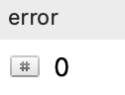
프로그램 설명_관리자메뉴(4/7)
계좌정지해제
mongoDB에서 ‘error’ = 0 초기화
error == 5이면 해당 계좌는 정지 상태

Slide 19
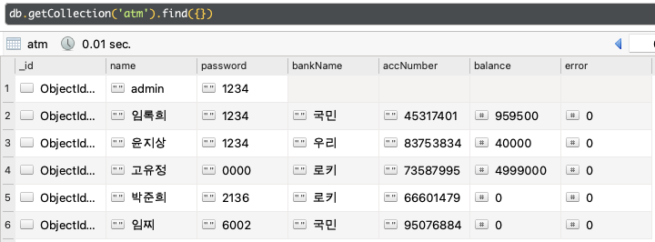
프로그램 설명_mongoDB 연동 (5/7)
Python, mongoDB 연동
mongoDB에 계좌 정보, 관리자 id 및 비밀번호를 저장하고 필요시 데이터를 클라이언트로 전송
프로그램 실행시 실시간으로 mongoDB 데이터 자동 업데이트
<Robo 3T>
mongoDB 관리툴

Slide 20
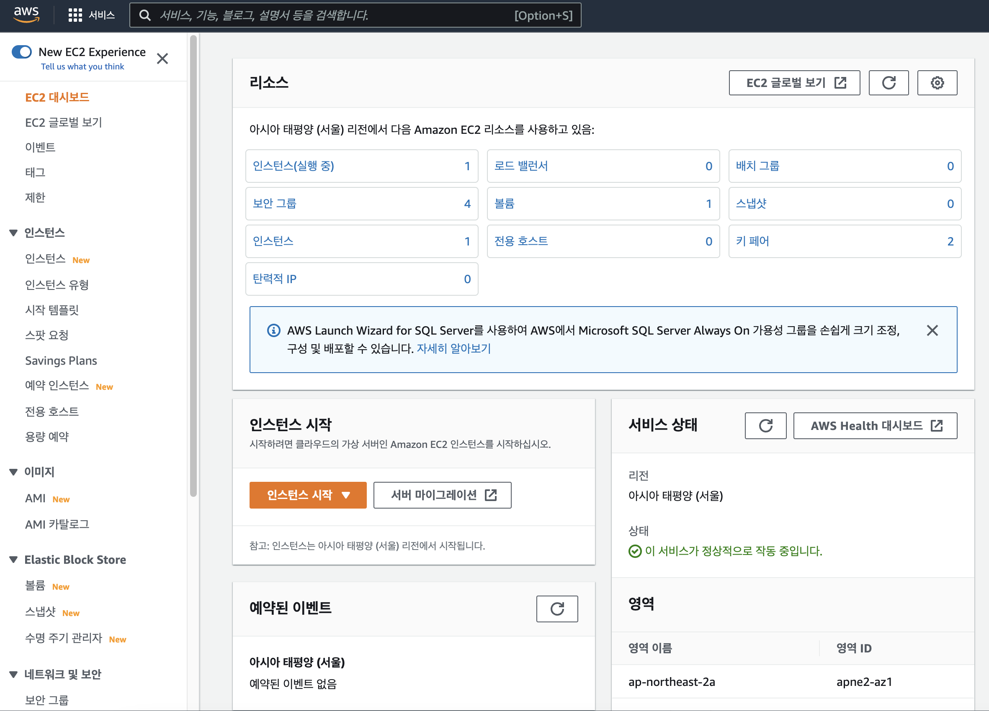
프로그램 설명_웹 서비스 런칭(6/7)
서버에 프로젝트 실행
클라이언트의 요청에 항상 응답하기 위해,
컴퓨터가 항상 켜져있고 프로그램이 실행되어 있어야 함
모두가 접근할 수 있는 공개 IP 주소로 웹 서비스에 접근할 수 있도록 함
AWS
클라우드 서비스를 사용하여 서버를 관리하기 위해 항상 켜 놓을 수 있는 컴퓨터 EC2 사용권을 구입하여 서버로 사용
<AWS EC2 접속>

Slide 21
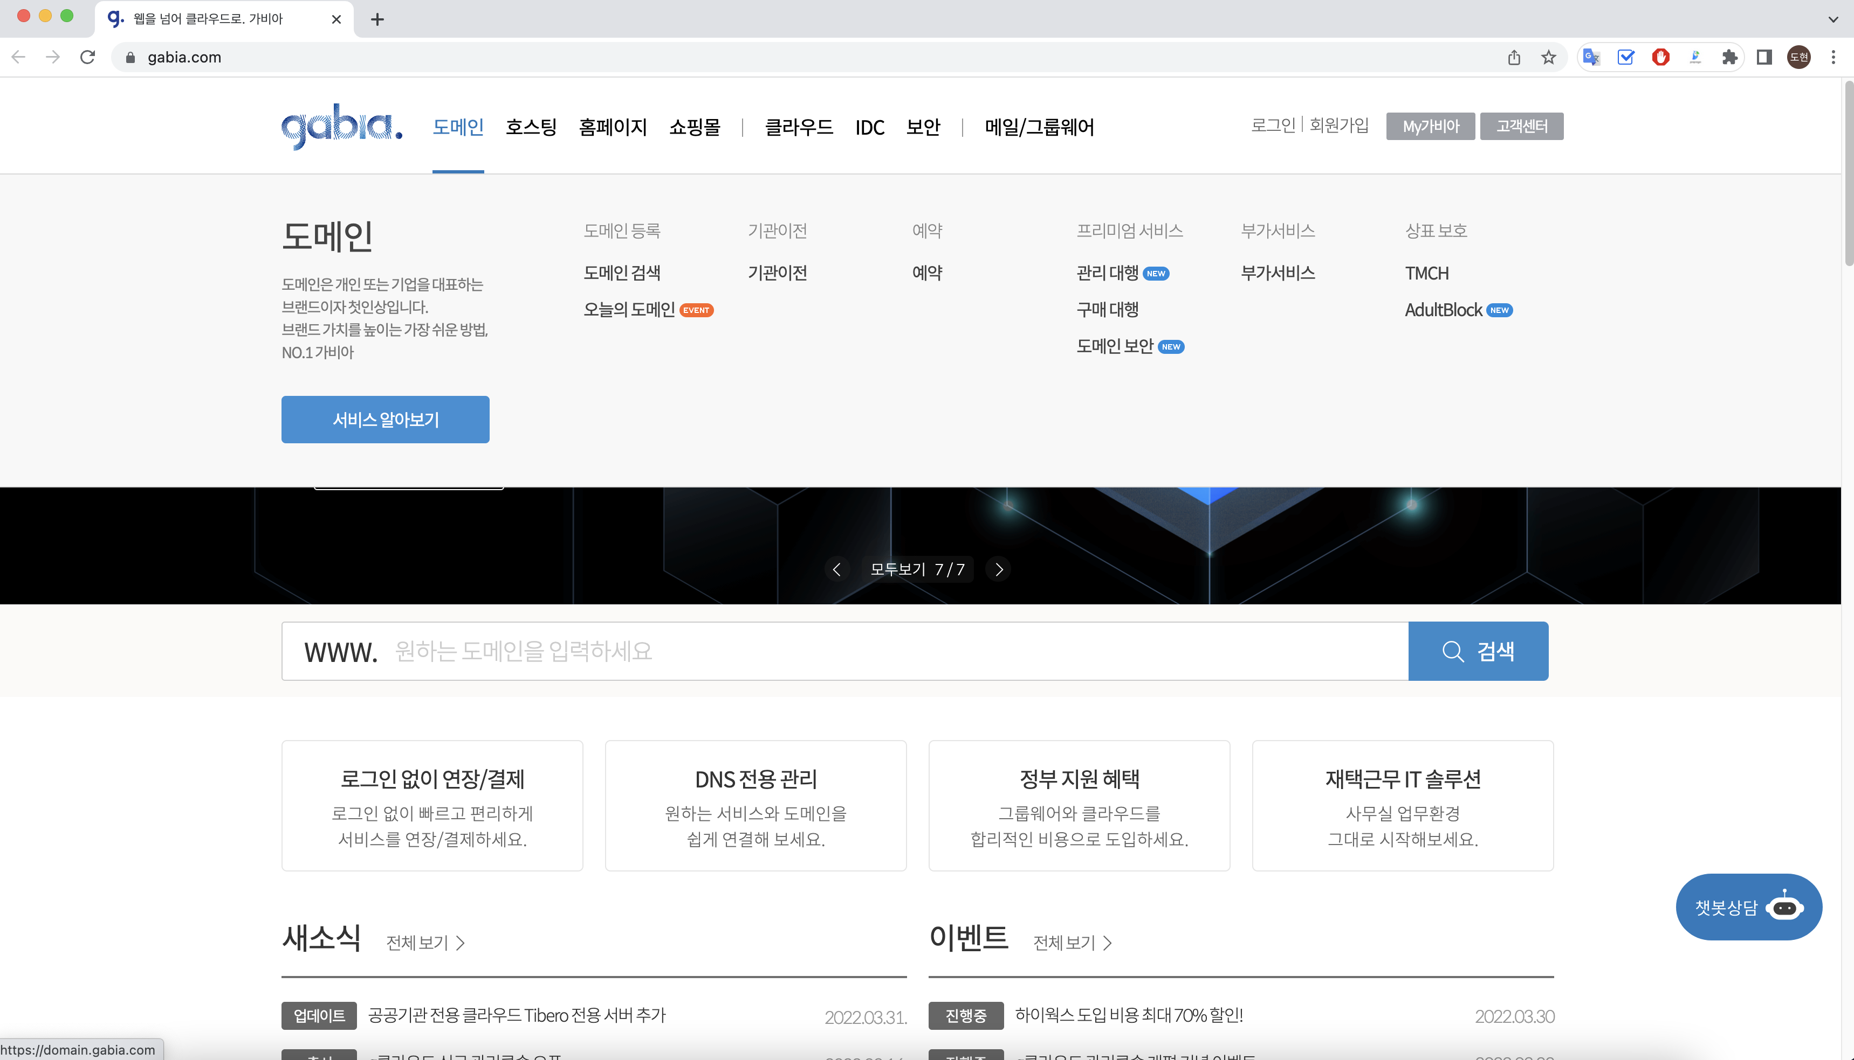
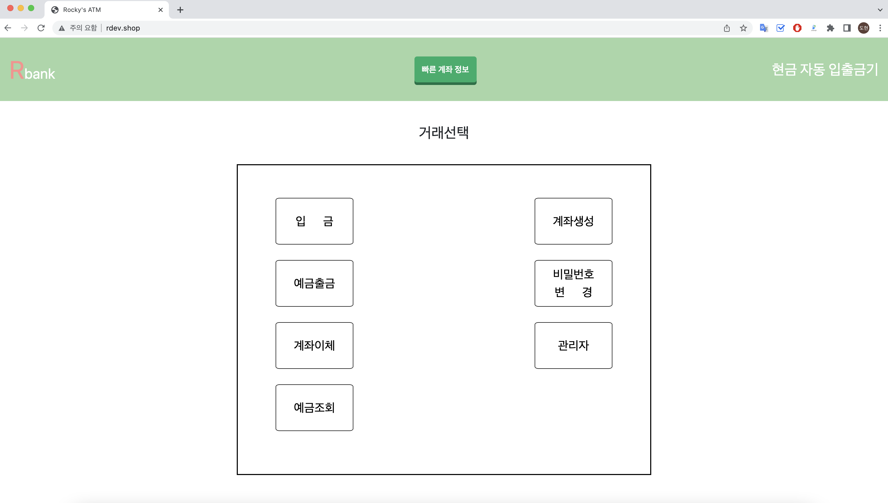
프로그램 설명_도메인 구입(7/7)
도메인 구입
네임서버를 운영해주는 업체에, IP와 도메인 매칭 유지비를 내는 것
한국 또는 글로벌 업체 어디든 상관 없지만, 본 프로젝트에서는 한국의 ‘가비아’라는 회사에서 구입
<가비아 홈페이지>
<구입한 도메인 접속 화면>
rdev.shop

Slide 22
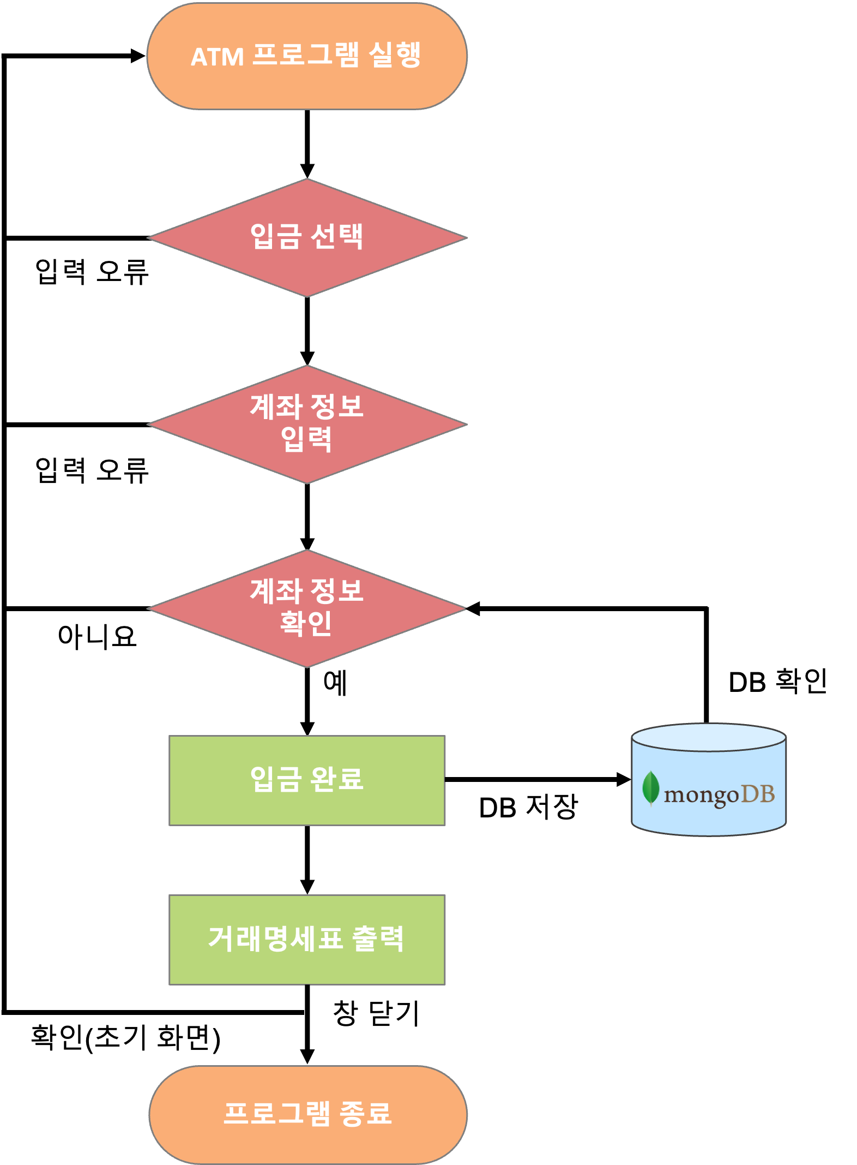
입금(Flowchart)
입금
은행 선택
계좌 입력
비밀번호 입력
입금액 입력
계좌 정보 확인
이후 입금
DB 저장
거래명세표

Slide 23
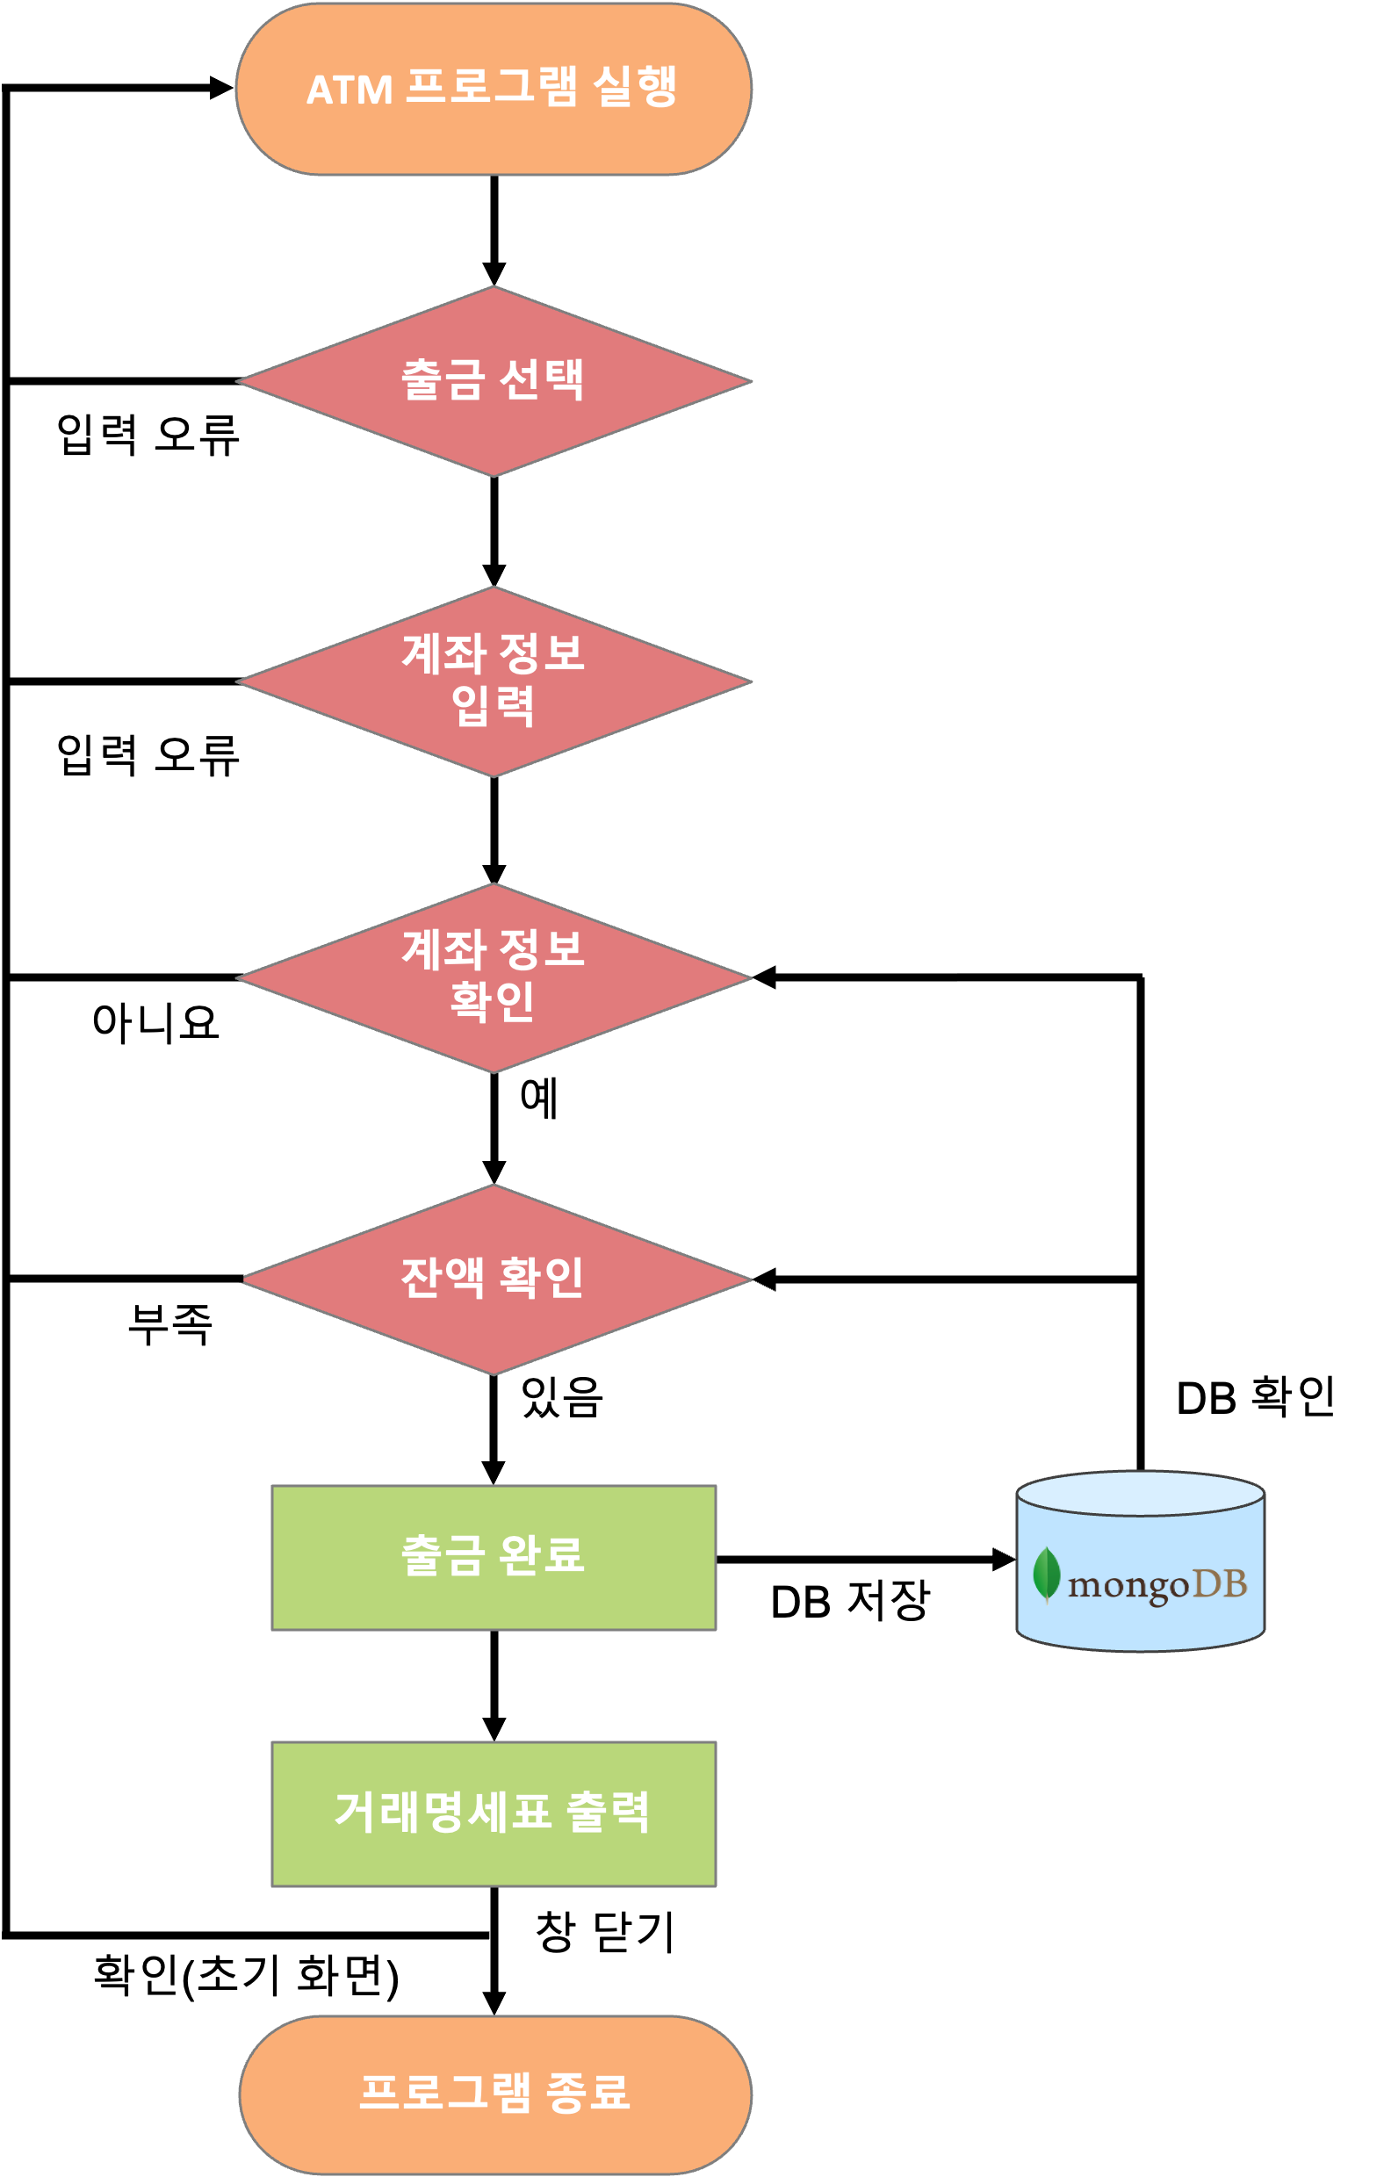
출금(Flowchart)
출금
은행 선택
계좌 입력
비밀번호 입력
출금 가능 잔액 출력(DB 확인)
출금액 입력
계좌 정보 확인 (DB 확인)
잔액 확인(DB 확인)
이후 출금
DB 저장
거래명세표

Slide 24
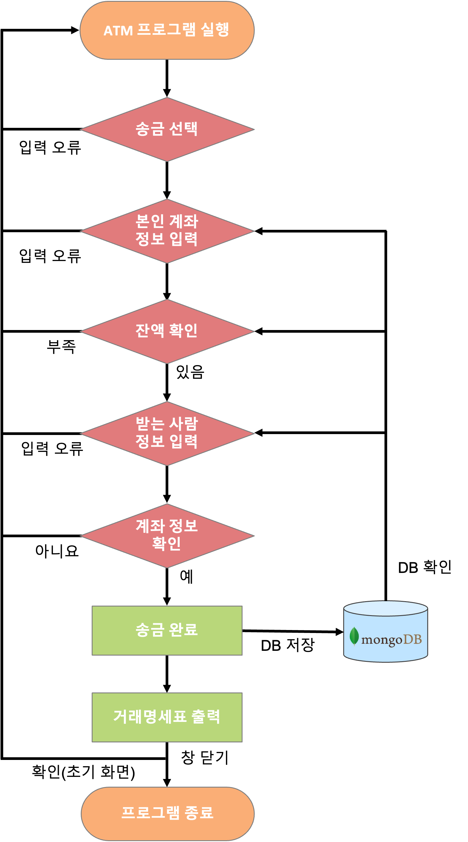
송금(Flowchart)
송금
본인 은행 선택
본인 계좌 입력
본인 비밀번호 입력
송금액 입력
잔액 확인(DB 확인)
받는 사람 은행 선택
타 은행 확인
받는 사람 계좌 입력
계좌 정보 확인 (DB 확인)
이후 송금
DB 저장
거래명세표

Slide 25
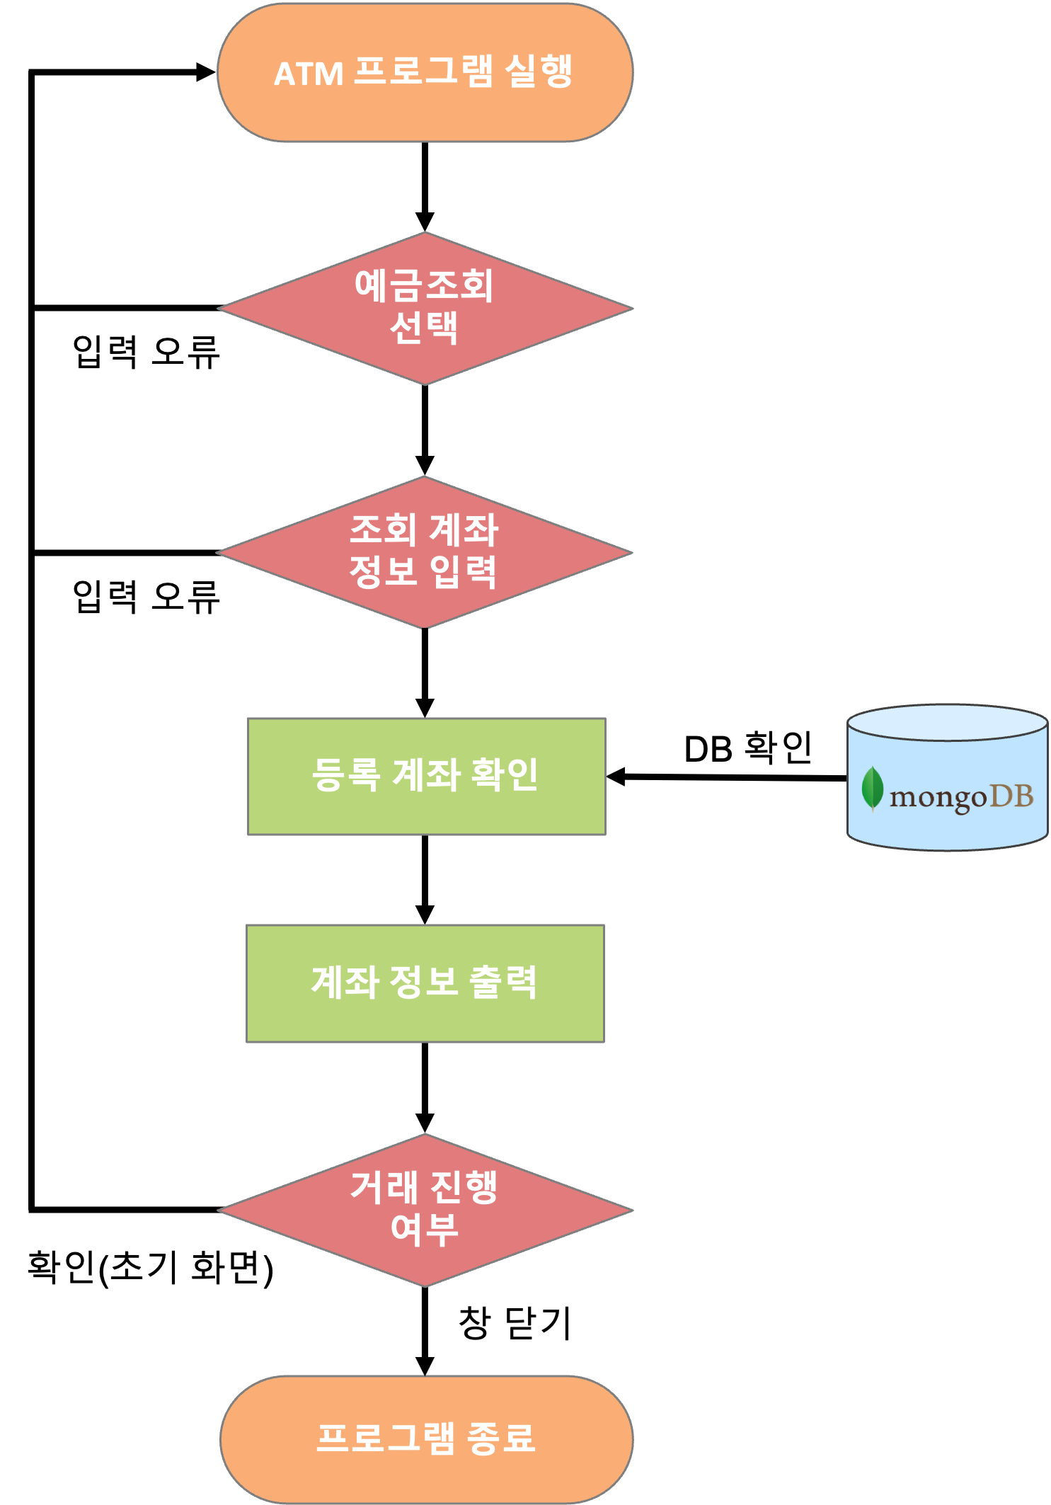
예금조회(Flowchart)
예금조회
예금조회 선택
조회 계좌 정보 입력
등록 계좌 확인(DB 확인)
계좌 정보 출력(잔액 포함)

Slide 26
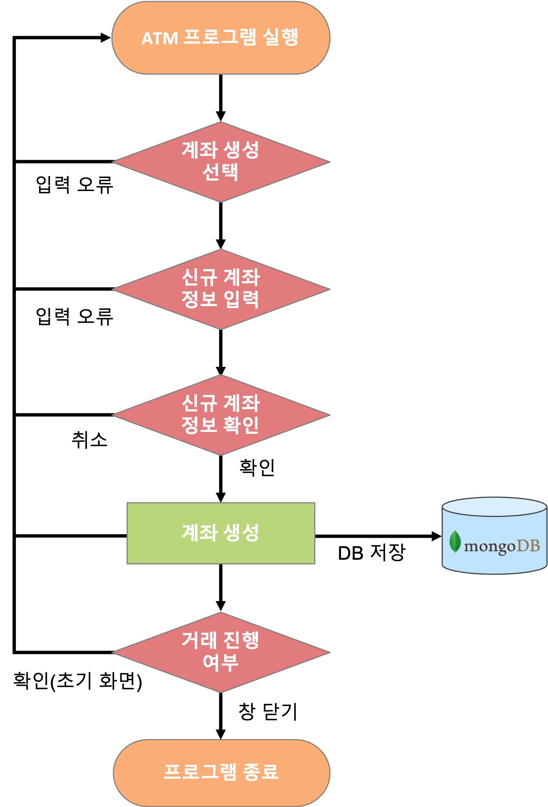
계좌 생성(Flowchart)
계좌 생성
은행 선택
계좌번호 랜덤 생성
이름, 비밀번호 입력
계좌 정보 확인
이후 계좌 생성
신규 계좌 DB 저장

Slide 27
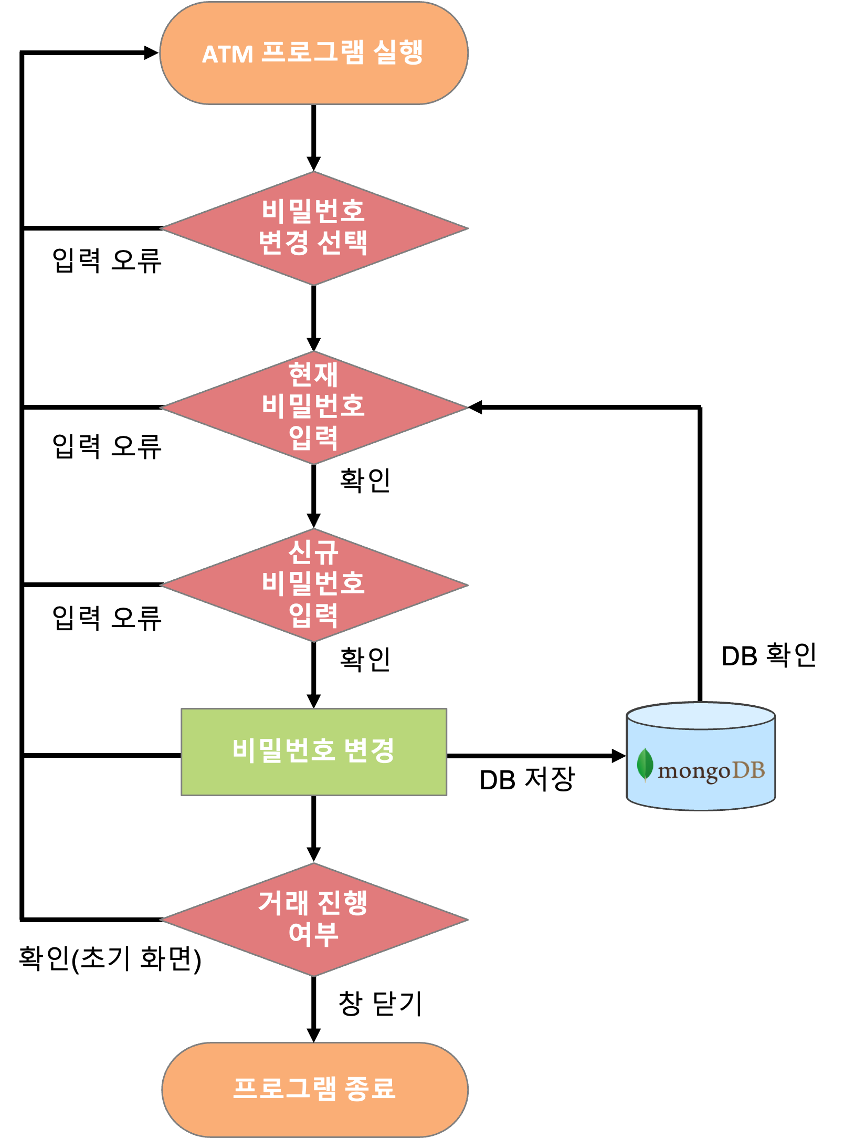
비밀번호 변경(Flowchart)
비밀번호 변경
계좌번호 입력
계좌 정보 & 현재 비밀번호 입력(DB 확인)
신규 비밀번호 입력
비밀번호 변경
신규 비밀번호 DB 저장

Slide 28
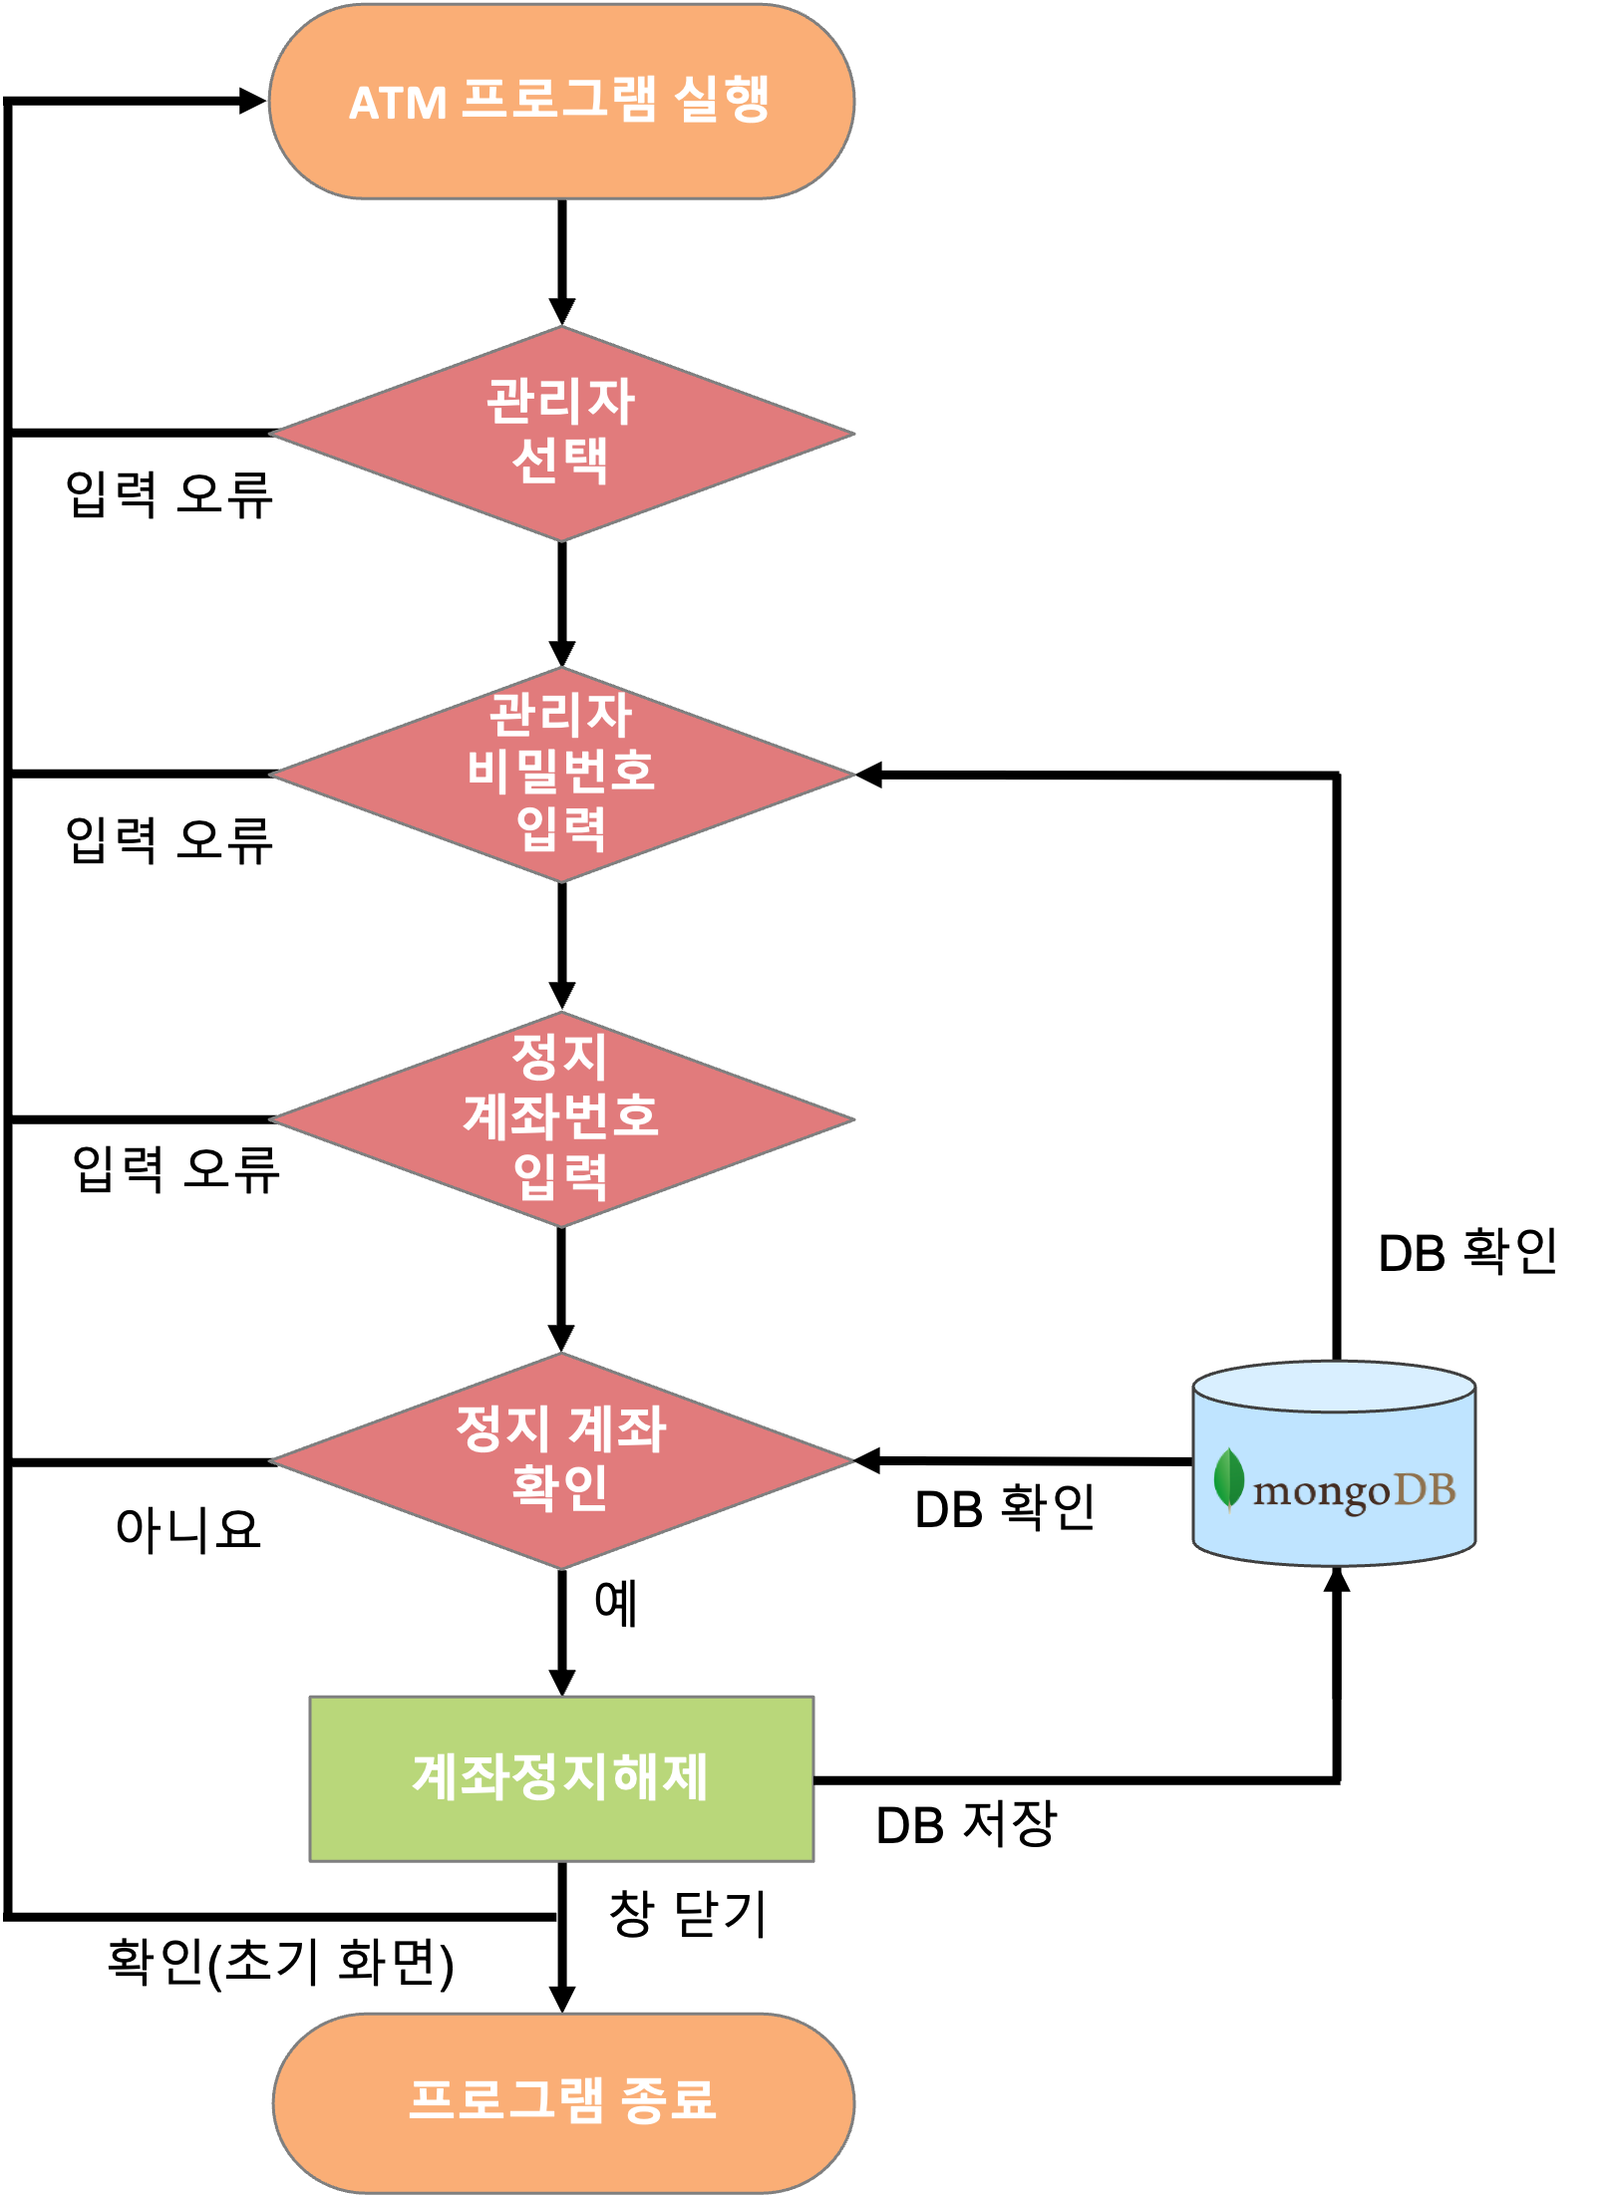
계좌정지해제(Flowchart)
계좌정지해제
관리자 선택
관리자 비밀번호 입력(DB 확인)
정지 계좌번호 입력
정지 계좌 확인(DB 확인)
계좌정지해제(DB 저장)

Slide 29
프로그램 실행

Slide 30
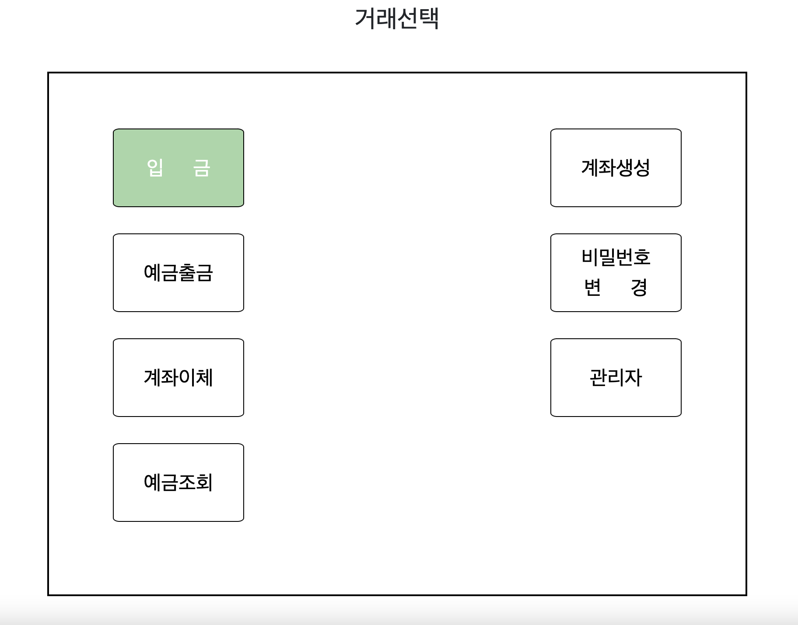
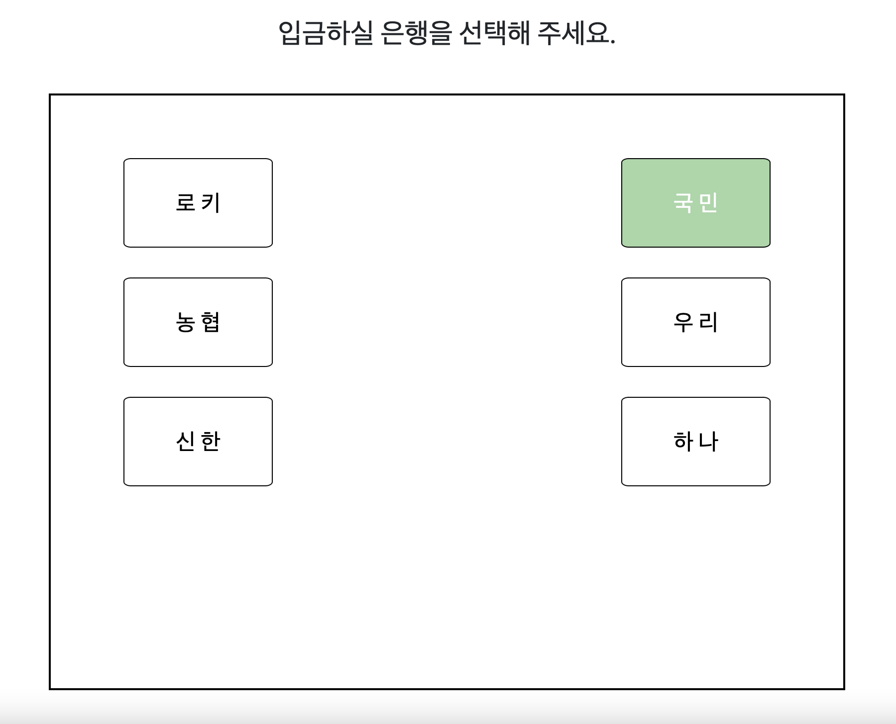
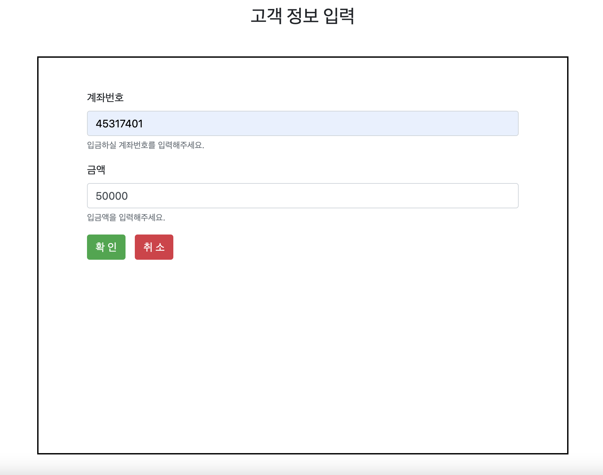
입금(1/4)
입금 – 실행결과
<초기 메뉴>
<은행 선택>
<계좌 정보 입력>

Slide 31
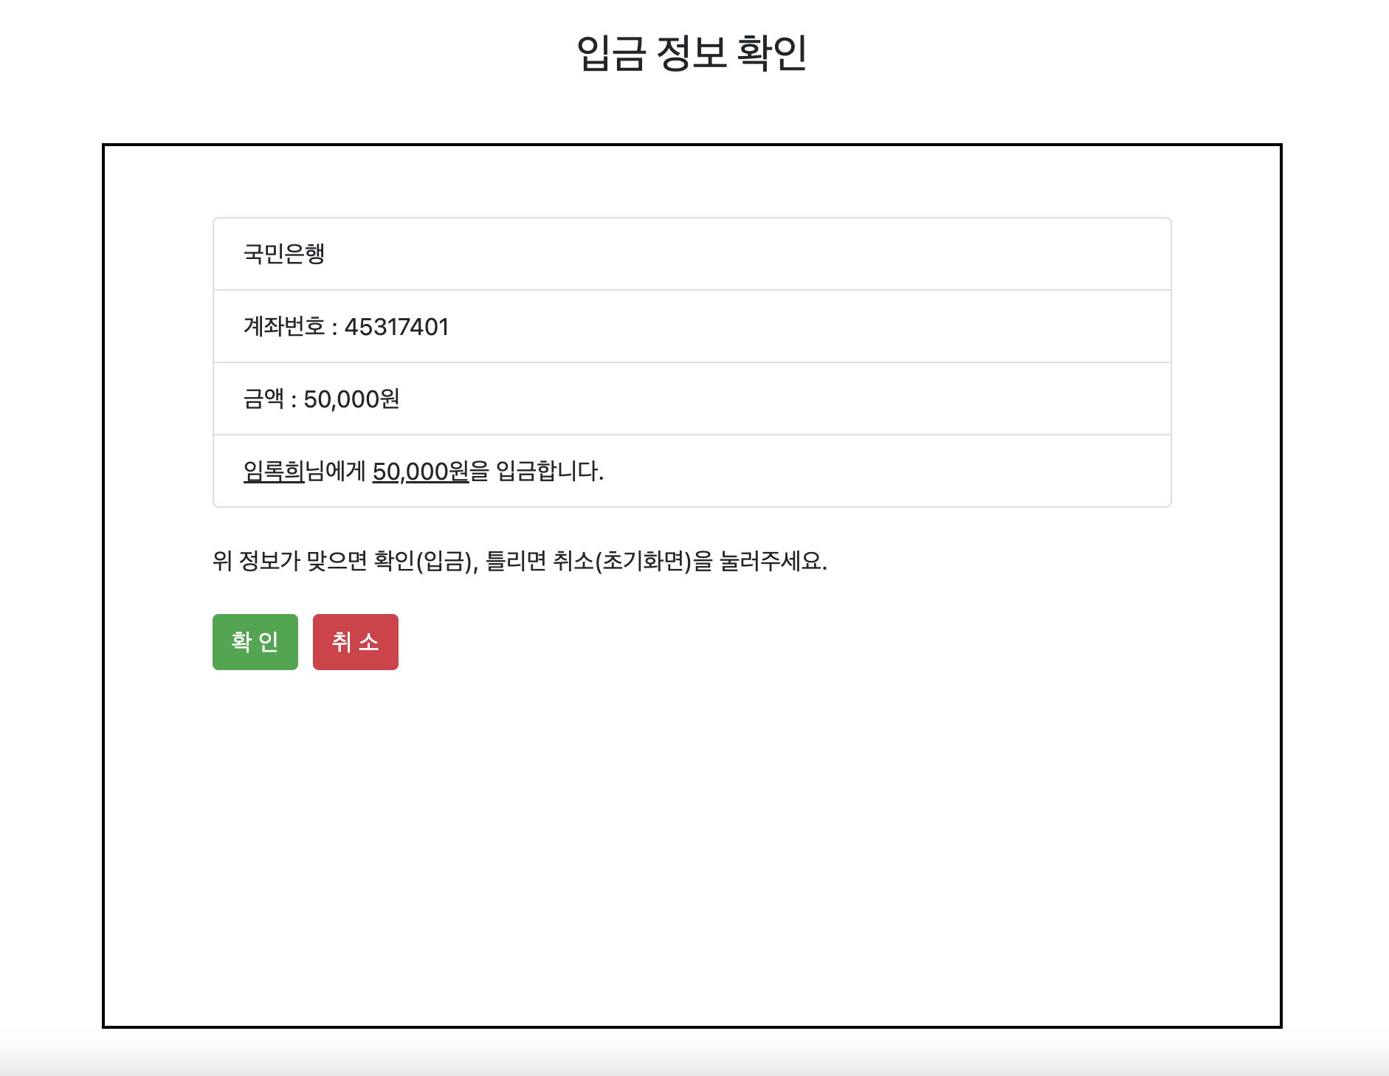
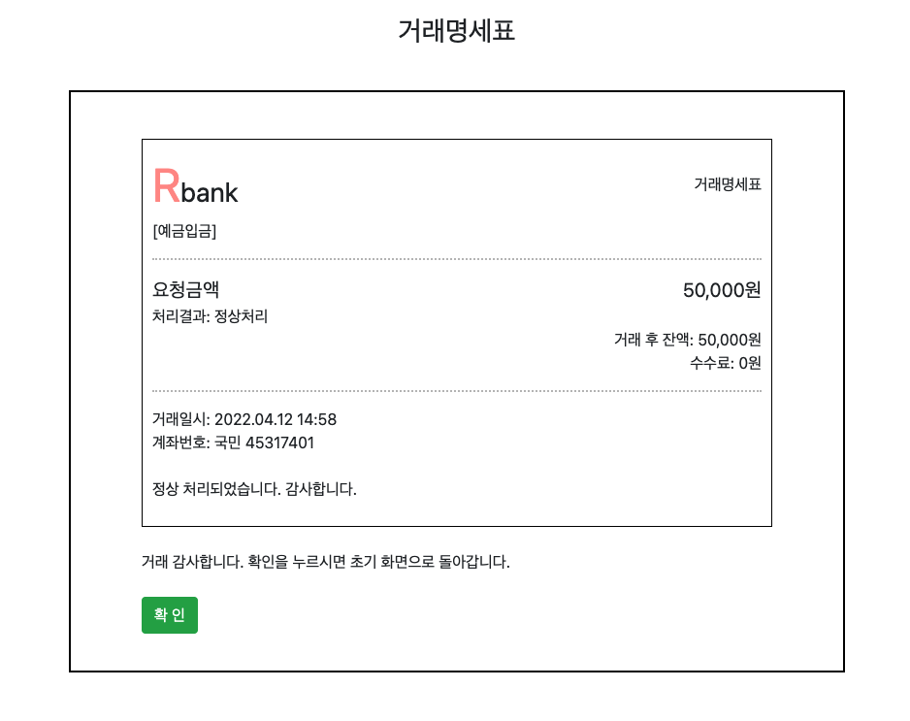
입금(2/4)
입금 – 실행결과 (Cont'd)
입금 완료
<입금 정보 확인>
<거래명세표 출력>

Slide 32
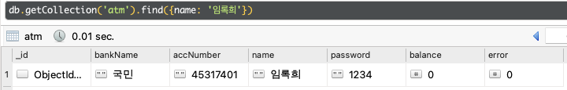
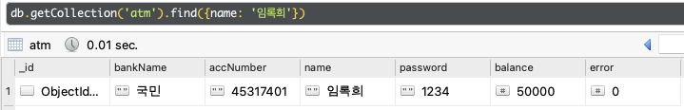
입금(3/4)
입금 – mongoDB 저장
<입금 전 잔액>
<입금 후 잔액>

Slide 33
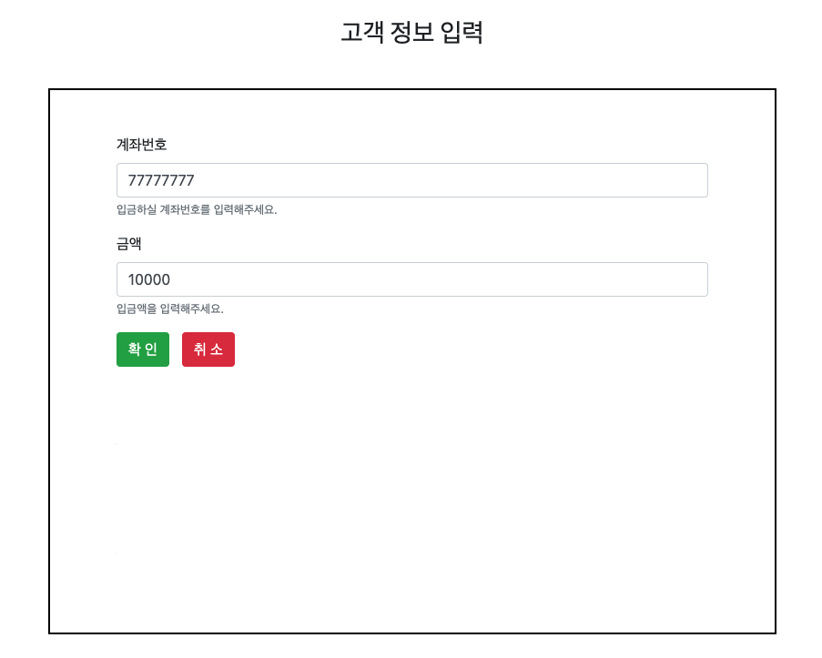
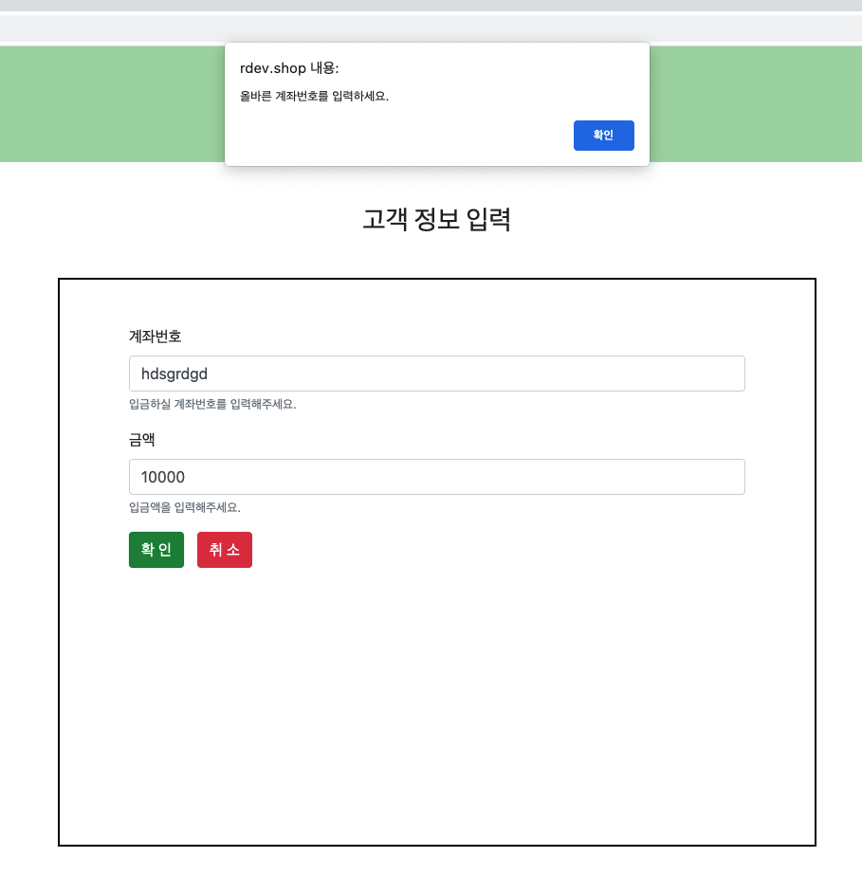
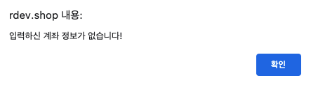
입금(4/4)
입금 – 예외처리
<숫자 입력 창에 문자를 입력한 경우>
<없는 계좌번호를 입력한 경우>
→ 안내 메시지 출력 후 초기 화면으로 돌아감
→ 안내 메시지 출력 후 입력 창으로 focusing

Slide 34
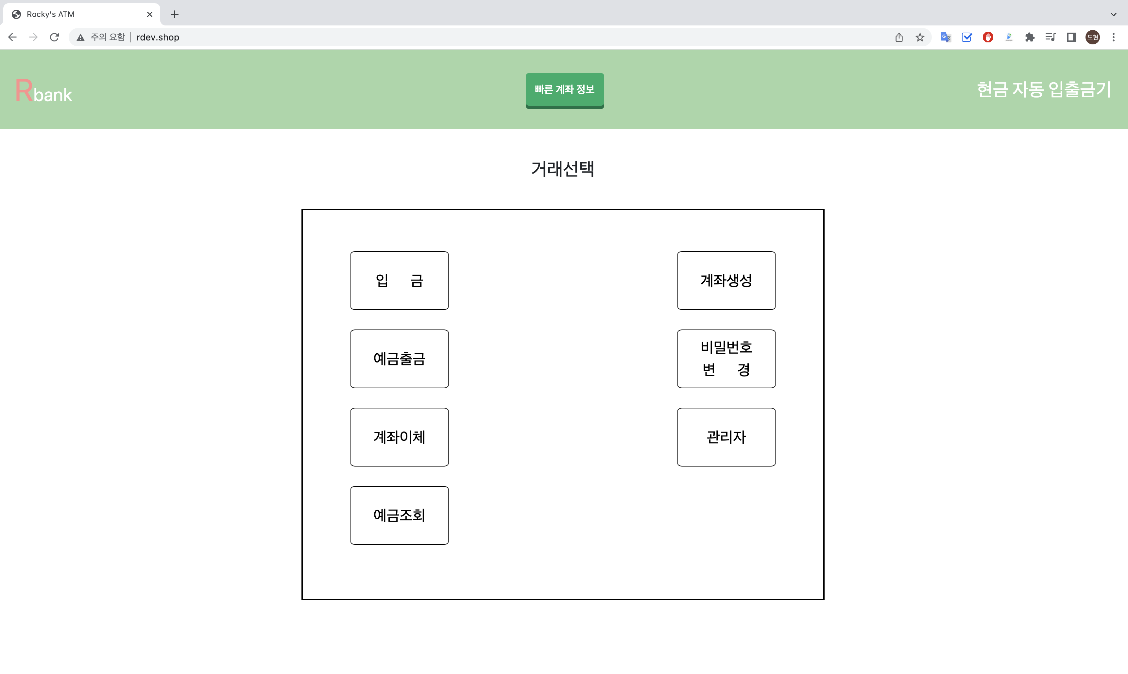
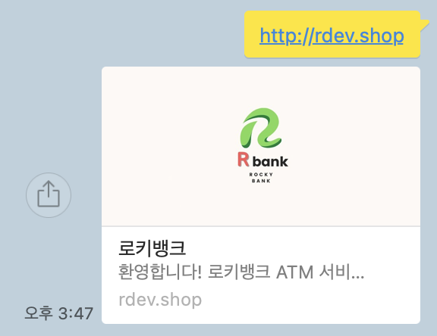
기타
웹에서 직접 테스트 가능
URL: rdev.shop
관리자 비밀번호: 1234
http://rdev.shop
<og image>

